Slide 1
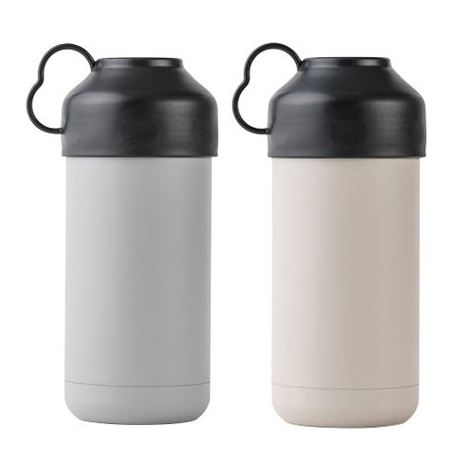
【提案書】
ステンレスペットボトルクーラー
特徴
ペットボトルを容器のまま入れて、真空二重構造でしっかり保冷しつつ持ち歩ける便利なステンレスクーラーです。全4色のカラー展開から選択可能。オリジナル名入れも格安で承ります。
納期
納期スペース
仕様
素 材 ： ステンレス鋼、PP
サイズ ： W95×H205×D85mm
包 装 ： 化粧箱入り
注意事項 ： 500ml、600mlのペットボトル専用
お見積
お見積りスペース

Slide 2
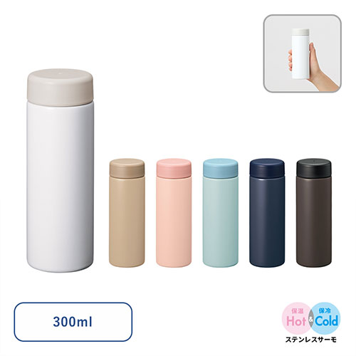
【提案書】
バイカラーサーモステンレスボトル300ml
特徴
300mlサイズのバイカラーがおしゃれなステンレスボトルです。保冷保温効果に優れた真空二層構造で美味しい飲み物を美味しい温度のまま持ち歩けます。全6色展開から選択可能。
納期
納期スペース
仕様
カラー展開：ネイビー,ブラック,ベージュ,スモークピンク,スモークブルー,ホワイト
素材：ステンレス(18-8)、PP 他
サイズ：Φ57×165(mm)
容量：300ml
包装：PE袋、紙箱
備考：取説付(紙箱面)、食品衛生検査済
お見積
お見積りスペース

Slide 3
【提案書】
PREMO ハンドルサーモボトル 350ml
特徴
フタにはハンドルが付いているため持ち運びに便利な350mlサイズのサーモボトルです。真空二重構造のステンレス素材で保冷保温効果が高く、大きな飲み口は氷も簡単に入れられます。
納期
納期スペース
仕様
カラー展開 : 全3色
素材 : 容器部:ステンレス、蓋:PP・ステンレス・シリコン、ハンドル:EVA
サイズ : W80×D74×H153mm(幅はハンドルを含む)
重量 : 約270g
包装 : 化粧箱:W85×D85×H165mm
お見積
お見積りスペース

Slide 4
【提案書】
ワンプッシュステンレスボトル
特徴
片手ワンプッシュで開けることができるため、特にスポーツ時の水分補給に役立つ320mlサイズのステンレスボトルです。保冷・保温性にも優れているため、オールシーズン使えます。
商品写
納期
納期スペース
仕様
素材：ステンレス鋼・シリコン・PP
サイズ：177×65×77mm
包装：箱入 箱サイズ/180×70×70mm
お見積
お見積りスペース

Slide 5
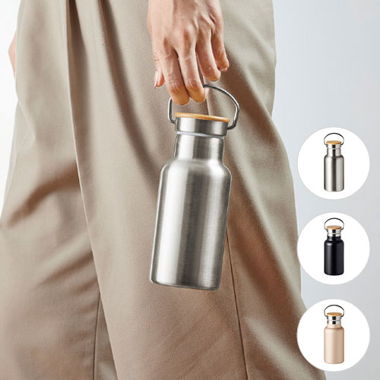
【提案書】
ウッドキャップ・ステンレスボトル（350ml）
特徴
竹製ウッドキャップがアクセントになっている、350mlサイズのステンレスボトル。保冷温効果抜群の真空2重構造で、高級感があって見た目もおしゃれ。シンプルな構造でお手入れも簡単です。
商品写
納期
納期スペース
仕様
カラー展開：全3色
素材：竹、ステンレス、PP、シリコーンゴム
サイズ：幅70×奥70×高さ180mm
容量：350ml
包装：箱入
お見積
お見積りスペース

Slide 6
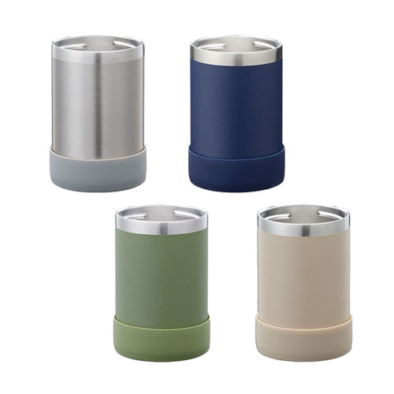
【提案書】
マルチステンレスボトル mini
特徴
真空2重構造のマルチステンレスボトルのミニタイプはペットボトルホルダー＆缶クーラーに使えてとても便利。280~350mlサイズのドリンクを適温に保ちながら持ち運べます。
商品写
納期
納期スペース
仕様
カラー展開：シルバー、ネイビー、オリーブ、オフホワイト
素材：ステンレス、シリコーンゴム
サイズ：縦74×横74×高112mm
包装：箱入
お見積
お見積りスペース

Slide 7
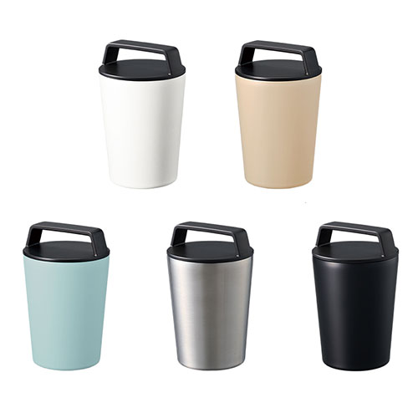
【提案書】
ハンドルサーモステンレスタンブラー320ml
特徴
320mlサイズの保温力抜群なステンレスタンブラーです。ハンドル付きの蓋は見た目にもオシャレな上、使い勝手も良くて◎！全5色のカラーラインナップからお選びいただけます。
納期
納期スペース
仕様
カラー展開 : 全5色
素材 : ステンレス(18-8)、PP 他
サイズ : Φ89×141(mm)
容量 : 320ml
包装 : PE袋、紙箱
備考 : 取説付(紙箱面)
お見積
お見積りスペース

Slide 8
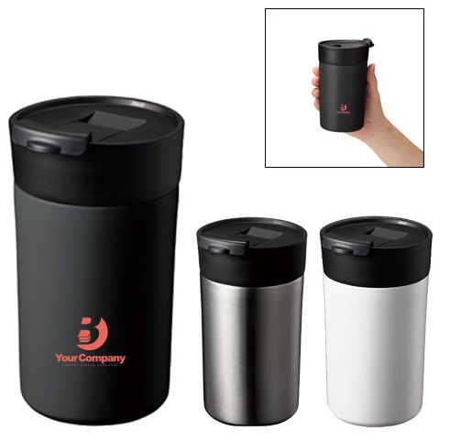
【提案書】
フタ付ステンレスサーモタンブラー
特徴
すっきりとしたシンプルなデザインと質感がシャープでクールなステンレスタンブラーです。便利なフタ付きですのでオフィスからアウトドアまで様々なシーンで活躍してくれます。
納期
納期スペース
仕様
素 材：ステンレス､PP 他
サイズ：φ78×139mm
容 量：340ml
付属品：取説付(紙箱面)
備 考：シルバー・マットブラック・マットホワイト
食品衛生検査済
お見積
お見積りスペース

Slide 9
【提案書】
電子メモパッド（8.5インチ）
特徴
仕事・学習・お絵描きなど様々なシーンで使える、ペーパーレスで環境に優しい便利な電子メモパッド。薄さ5mm、書きやすく見やすい8.5インチのディスプレイでオリジナル名入れも可能です。
納期
納期スペース
仕様
素材：ABS樹脂
サイズ：本体：220×142×5mmペン：全長125mm 箱サイズ229×148×8mm
包装：化粧箱入
備考：名入れ可能 ボタン電池（CR2016）×1個（付）
お見積
お見積りスペース

Slide 10
【提案書】
コンパクトハンディUSBファン
特徴
コンパクトで持ち歩きやすく、また収納可能なフック付きでスタンドとしても利用できるハンディSBファンです。カラーバリエーションは全4色展開。物販用や特典用にもおすすめ。
納期
納期スペース
仕様
素材：ABS 他
サイズ：W76×H145×D30（mm）
包装：エアパッキン、紙箱
注意事項：バッテリー容量500mAh
備考：バッテリー容量500mAh
お見積
お見積りスペース

Slide 11
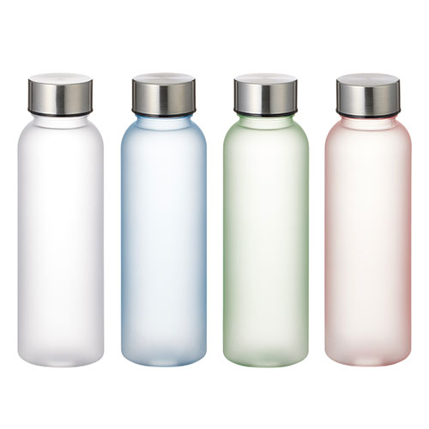
【提案書】
シリコンシェイカーボール+目盛り付フロストボトル 360ml セット
特徴
360mlサイズの目盛り付きボトルとシリコンシェイカーボールのセットです。爽やかでオシャレなフロストデザインはどんなオリジナル名入れもよく映え、物販用にも販促用にもおすすめです。
納期
納期スペース
仕様
カラー展開：全4色
素材：ボトル/AS、PP 他 シェイカーボール/シリコン
サイズ：ボトル/Φ58×186(mm) シェイカーボール/φ30×30(mm)
容量：360ml
包装：PE袋、紙箱
備考：取説付(紙箱面)、食品衛生検査済
お見積
お見積りスペース

Slide 12
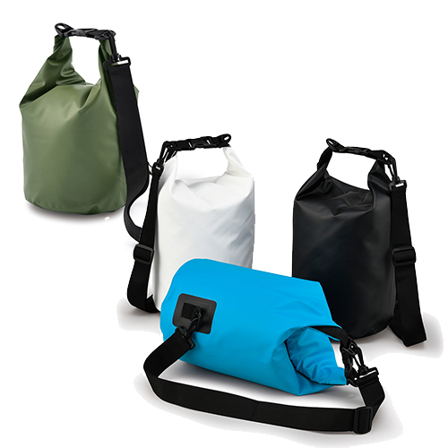
【提案書】
ビーチバッグ 5L
特徴
海や川などといった水辺でのレジャーにおすすめの防滴性のある5リットルサイズのビーチバッグです。カラーバリエーションはホワイト、ブルー、ブラック、カーキの4色展開です。
納期
納期スペース
仕様
素 材 ： ポリエステル(PVCコーティング)・PP
サイズ ： 380×Φ190mm
包 装 ： ポリ入
お見積
お見積りスペース

Slide 13
【提案書】
ホームガーデン
特徴
オシャレな缶詰め栽培キット。蓋を開けてお湯を注ぐと土が膨らみ、冷めたら種をまいて栽培スタート！プランツマーカーになるスプーンもセットで、ラベルはオリジナルプリント対応です。
納期
納期スペース
仕様
サイズ：65φ×100Ｈ(mm)
付属品：種、土、説明書、外に木製スプーン付き
包装：OPP入れ
お見積
お見積りスペース

Slide 14
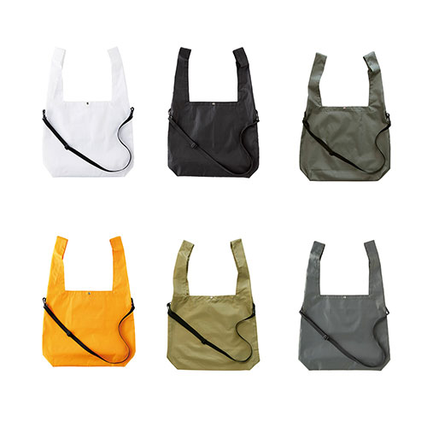
【提案書】
リップショルダー マルシェバッグ
特徴
パッカブル機能付きでコンパクトに収納できる見た目もオシャレなマルシェバッグです。スマホや財布を入れるのに最適な内ポケット付きや、水や汚れを弾く撥水機能もとっても便利。
商品写真
納期
納期スペース
仕様
素 材:ナイロン100％
サイズ：横490×縦700(持ち手300)×奥行120mm、ショルダーストラップ105mm（調整可能）
容 量: 約21L
備 考 : 全6色 袋口ドットボタン付。※ストラップ：ポリエステル。◎素材の特性上､熱をかけると縮む場合がございます。◎ポリエステル素材の染色には分散染料を用いている為、熱加工によりブリードを起こす可能性がございます。お取り扱いにはご注意ください。
お見積
お見積りスペース

Slide 15
【提案書】
ノート型電子メモパッド
特徴
カバー付きのため持ち歩きもしやすいノート型の電子メモパッドです。会議などには非常に役立ちます。イベントやキャンペーンのノベルティ用、特典用、景品用などにおすすめです。
納期
納期スペース
仕様
素材：ABS・PU・PP
包装：箱入 箱サイズ/125×95×12mm
備考：ボタン電池(CR1220)1ケ付(モニター)
お見積
お見積りスペース

Slide 16
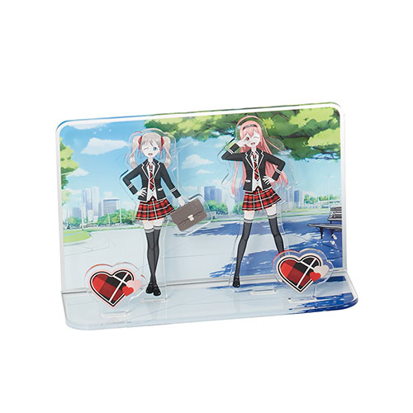
【提案書】
アクリルジオラマ(L) クリア
特徴
デザインに合わせてカットできるキャラクターパーツに加え、背景や台座までフルカラーでオリジナルプリントできるアクリルジオラマLサイズ。存在感のあるオリジナルグッズとしておすすめです。
納期
納期スペース
仕様
素材：アクリル
サイズ：200×270×3(mm)
包装：PP袋
お見積
お見積りスペース

Slide 17
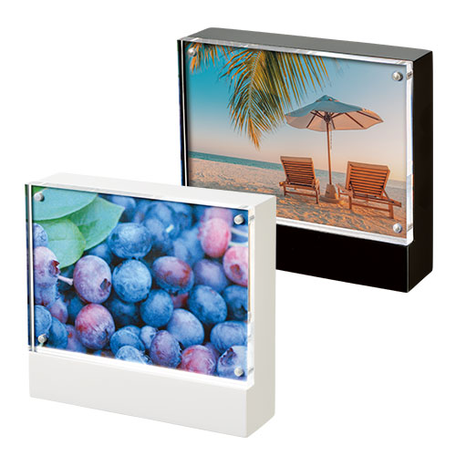
【提案書】
アクリルウッドフレーム
特徴
卒業や入園をはじめさまざまな記念用として人気の高いフォトフレームです。アクリルとウッドを組み合わせた高級感のあるデザインが格好良い！定番のホワイトとブラックの2色展開です。
納期
納期スペース
仕様
素 材 ： mDF､アクリル 他
サイズ ： 127×114×33mm
付属品 ： 取説付
包 装 ： 薄紙､エアパッキン､紙箱
備 考 ： L判サイズ対応､台紙のデザインは弊社の都合により変わることが あります｡
お見積
お見積りスペース

Slide 18
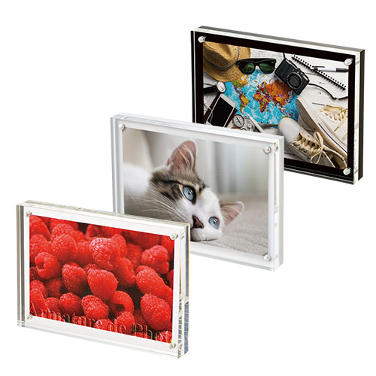
【提案書】
アクリルフォトフレーム
特徴
すっきりとしたシンプルでオシャレなアクリル素材のフォトフレームです。留め具はマグネット仕様となっておりますので、簡単に取り外すことが可能。カラーバリエーションは全3色です。
納期
納期スペース
仕様
素材：アクリル 他
サイズ：127×90×15mm
付属品：取説付
包装：薄紙､エアパッキン､紙箱
備考：L判サイズ対応､台紙のデザインは弊社の都合により変わることがあります｡
お見積
お見積りスペース

Slide 19
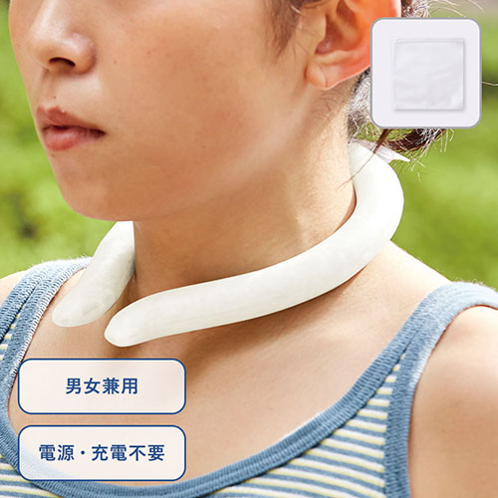
【提案書】
アイスネックリング(EVAポーチ付)
特徴
真夏の熱中症対策にオススメのアイスネックリング。冷蔵庫・冷凍庫・冷水でリングを冷やせばくり返し何度も使用することができます。冷やしたリングを収納して持ち歩ける専用ポーチ付きです。
商品写
納期
納期スペース
仕様
素材: 本体／（外側）TPU（内容物）PCM ポーチ／EVA
サイズ: 本体／首回り約320（mm） EVAポーチ／約W185×H195（mm）
付属品: 取説付
包装: OPP袋、HDPE袋
お見積
お見積りスペース

Slide 20
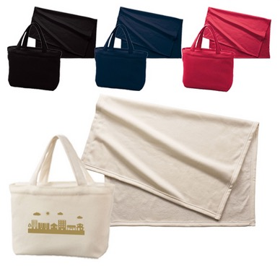
【提案書】
スムースフリースブランケット(バッグ付)
特徴
オフィスから家庭内、そしてアウトドアシーンまで幅広く利用でき、肌触りも良い上質なブランケットを専用バッグ付きのセットにしたアイテムです。ブランケットにもバッグにも名入れが可能！
納期
納期スペース
仕様
素 材：ポリエステル 他
サイズ：本体/約900×650mm･バッグ/約270×170×80mm
･バッグ持ち手/約25×260mm
付属品：取説付
包 装：PP袋
備 考：レッド・ネイビー・ブラック・アイボリー
お見積
お見積りスペース

Slide 21
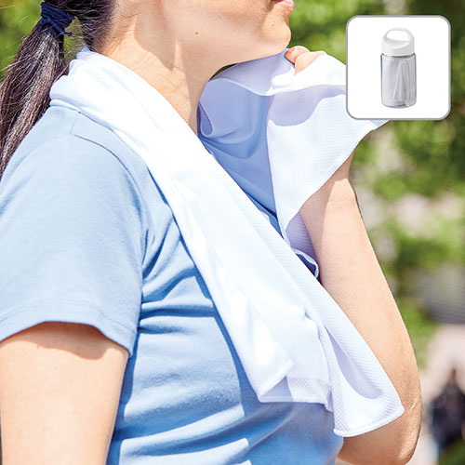
【提案書】
涼感フェイスタオル 抗菌タイプ(ボトルケース付) ホワイト
特徴
収納用の専用ボトルケースが付いた、涼感フェイスタオル。抗菌防臭加工により、菌の繁殖を抑え、臭いの発生を防ぎます。夏フェスやスポーツイベントのノベルティや物販品にご活用ください。
商品写
納期
納期スペース
仕様
素材: タオル／ポリエステル ボトル／PET 他
サイズ: タオル／約W850×H340（mm） ボトル／φ74×163（mm）
お見積
お見積りスペース

Slide 22
【提案書】
カチオン染めミニブランケット(巾着付)
特徴
染色工程におけるCO2排出量が少なくエネルギー消費量も少ないため、地球環境に優しいカチオン染めで作られたミニブランケットです。3色のカラーバリエーションから選択可能。
商品写
納期
納期スペース
仕様
素材：本体/ポリエステル、巾着/コットン
サイズ：本体/約680×500(mm) 巾着/約200×320(mm)
包装 ：PP袋
備考：取説付
お見積
お見積りスペース

Slide 23
【提案書】
神戸浪漫 クッキーアソートギフト ※税率8％
特徴
カフェキャラメルクッキー、モザイククッキー、プレーンクッキーの3種類がそれぞれ4枚ずつ詰め合わさったクッキーアソート。味はもちろん、それぞれ食感も違うため楽しめます。
納期
納期スペース
仕様
包装：化粧箱入り
注意事項：賞味期間：180日間(常温)
備考：<セット内容> カフェキャラメルクッキー×4 モザイククッキー×4 プレーンクッキー×4
お見積
お見積りスペース

Slide 24
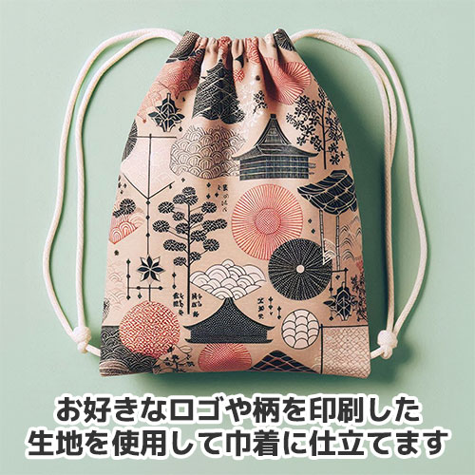
【提案書】
オリジナル巾着（中）
特徴
中サイズの、上品で高級感のあるメロンアムンゼン生地を使用した巾着です。ワンポイントから総柄まで、どんなフルカラーデザインでもプリント可能です。
納期
納期スペース
仕様
素材: ポリエステル100%（メロンアムンゼン）
サイズ: W200×H260mm
備考: 昇華転写印刷
お見積
お見積りスペース

Slide 25
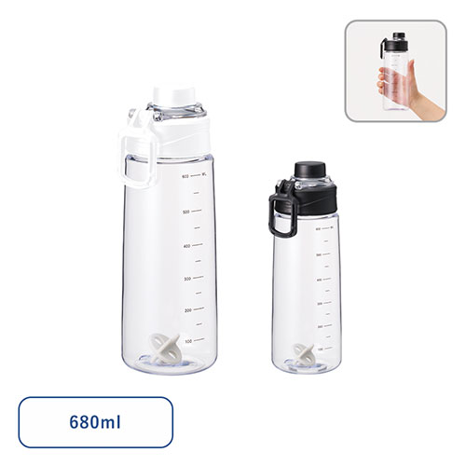
【提案書】
シリコンシェイカーボール+目盛り付ハンドルボトル セット
特徴
運動時に実用的な、指に引っ掛けられるハンドルが付いた容量目盛り付きのフロストボトルにオリジナルシリコン製シェイカーボールが付いたセット商品です。口径が大きいので洗浄もらくらくです。
商品写
納期
納期スペース
仕様
カラー展開: 全2色
素材: ボトル：AS、PP、他 シェイカーボール：シリコン
サイズ: ボトル／Φ76×217（mm） シェイカーボール／Φ30×30（mm）
お見積
お見積りスペース

Slide 26
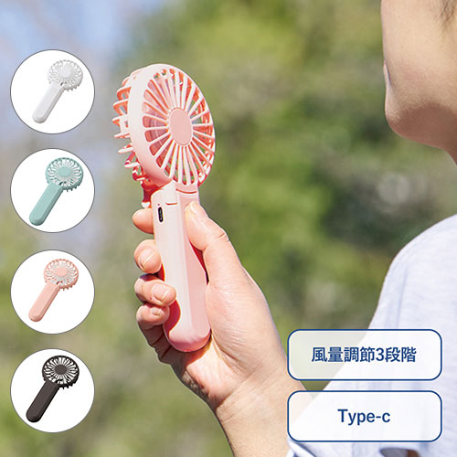
【提案書】
折りたたみハンディUSBファン
特徴
ハンドル部分をコンパクトに折り畳めば、デスクファンとしても使える！小さく畳める持ち運びに便利なUSB充電式のハンディファン。夏のライブ・イベント会場の物販品にもオススメです。
納期
納期スペース
仕様
カラー展開：全4色
素材：ABS 他
サイズ：W80×H174×D27（mm）
付属品：取説付、Type-Cケーブル付属（1000mm）
備考：バッテリー容量500mAh
お見積
お見積りスペース

Slide 27
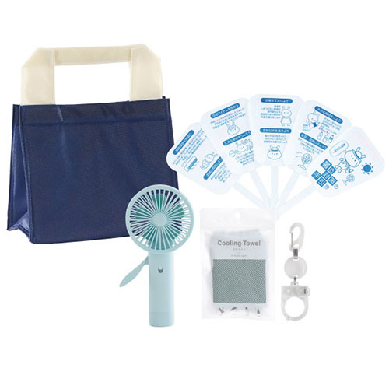
【提案書】
暑さ対策5点セットB
特徴
ハンディミストファンをはじめ、有効な暑さ対策が書かれた手引せんすや涼感タオル、ペットボトル携帯用ホルダー、それらをひと纏めにできる保冷温ランチバッグの5点セット。
納期
納期スペース
仕様
包 装 ： ポリ袋入
注意事項 ：※セット商品の色・柄は写真と異なる場合があります
備 考 ：コレット 保冷温ランチバッグ・暑さ対策の手引きせんす・涼感タオル・ペットボトル携帯用ホルダー・エコでクールなミストファン×各1
お見積
お見積りスペース

Slide 28
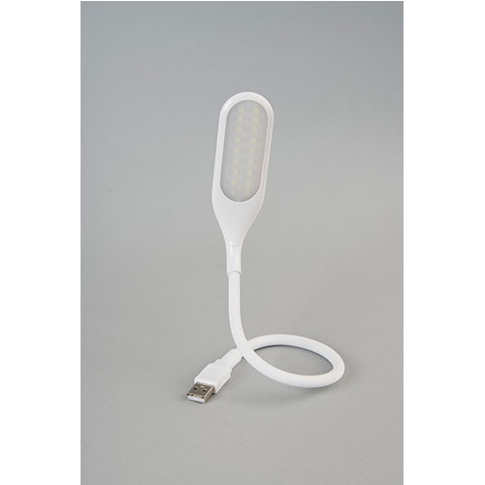
【提案書】
USBデスクライト
特徴
パソコンのUSBポートに挿すだけで使えるUSB給電式デスクライト。卓上やベッドサイドで使いやすい、360度角度調整自由なフレキシブルアームを採用。明るさは3段階で調整できます。
商品写
納期
納期スペース
仕様
素材：ABS、シリコン
サイズ：全長約41cmmm
包装：化粧箱入り,68×35×130mm
お見積
お見積りスペース

Slide 29
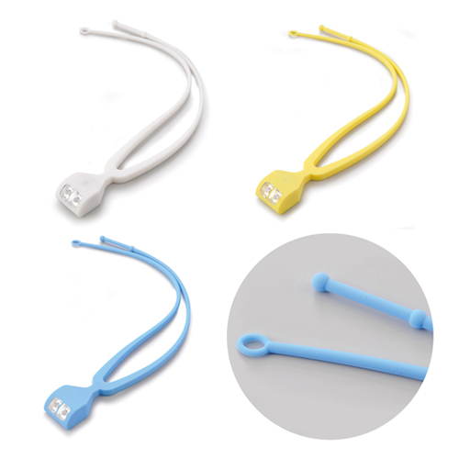
【提案書】
手ぶライト
特徴
首にかけて下げることが出来るため夜間の散歩やアウトドアシーンなどにとっても便利なライトです。カラーバリエーションはホワイト、イエロー、ブルー、ピンクの4色展開から選択可能です。
納期
納期スペース
仕様
素 材 ： シリコン・ABS
サイズ ： 397×36×21mm
包 装 ： 箱入 箱サイズ/215×40×25mm
備 考 ： 豊田合成製LED使用
お見積
お見積りスペース

Slide 30
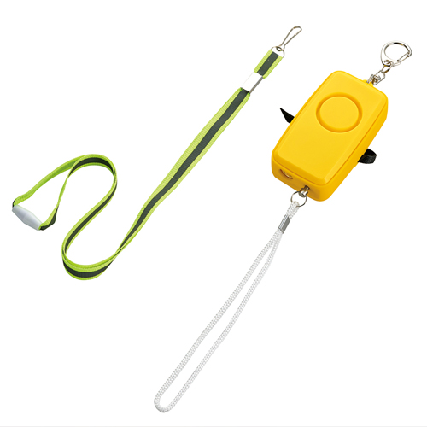
【提案書】
防犯ブザー ガーディアンNeo
特徴
いざというときに絶対役立つ、ライトも付いているため夜夜道も安心で便利な防犯ブザーです。防犯イベントやキャンペーンのノベルティ用としてもおすすめ。名入れプリントも格安で承ります。
納期
納期スペース
仕様
素 材 ： ABS・TPR
サイズ ： 85×45×27mm
付属品 ： 単4電池2本付
包 装 ： 箱入 箱サイズ/107×73×35mm
備 考 ： 防塵・防滴加工(IP54)、(公財)全国防犯協会連合会推奨番号第 21R260※号
お見積
お見積りスペース

Slide 31
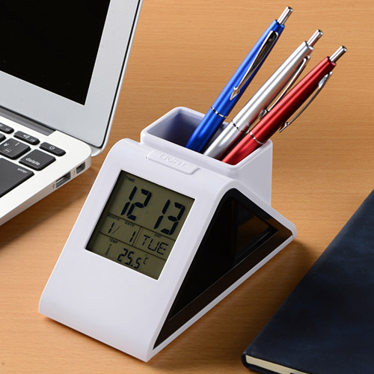
【提案書】
ペンスタンド付クロック
特徴
ビジネスデスクや勉強机にあると非常に便利な、多機能デジタルクロックとペンスタンドがひとつになったアイテムです。特典用や景品用、また販促用などとしても人気のアイテムです。
商品写
納期
納期スペース
仕様
素材:ABS
包装:箱入 箱サイズ/78×77×143mm
備考:単4電池2本別売
お見積
お見積りスペース

Slide 32
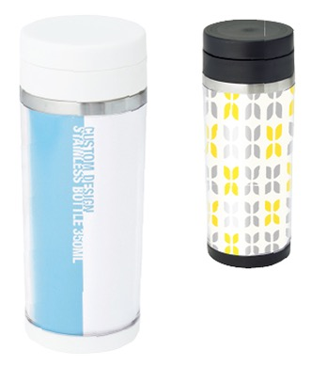
【提案書】
カスタムデザインステンレスボトル 350ml
特徴
ノベルティグッズとして人気の高い台紙を自由に変えてカスタマイズできるステンレスタイプの350mlボトルです。カラーはブラックとホワイトの2色展開。お好みでお選びください。
納期
納期スペース
仕様
素 材：ステンレス(18-8)､PP､AS 他
サイズ：φ72×189mm
容 量： 350ml
付属品：取説付(紙箱面)
備 考：ブラック・ホワイト
台紙のデザインは変わることがあります｡
食品衛生検査済
お見積
お見積りスペース

